Slide 1
计算机网络— 广播、组播
原理与代码实现

Slide 2
一、广播

Slide 3


1、广播和单播的比较
字面比较
  单播：主机之间一对一的通讯模式，网络中的交换机和路由器对数据只进行转发不进行复制 TCP or UDP
  广播：主机之间一对所有的通讯模式，网络对其中每一台主机发出的信号都进行无条件复制并转发。例如，有线电视网就是典型的广播型网络，我们的电视机实际上是接受到所有频道的信号，但只将一个频道的信号还原成画面。 TCP?

Slide 4

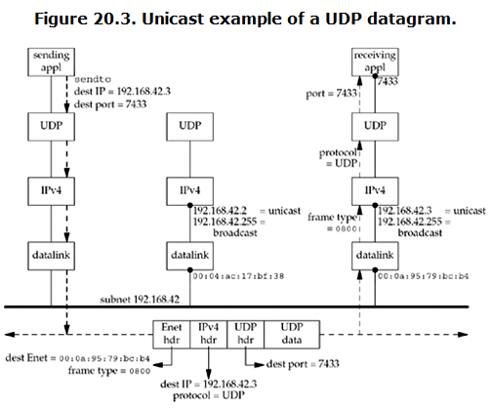
2 UDP单播

Slide 5
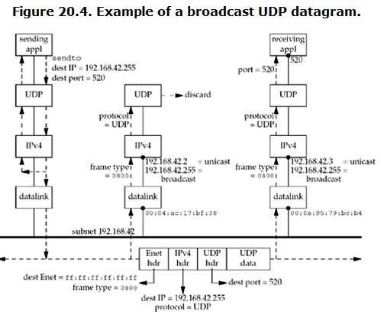
3 广播

Slide 6
4 广播的客户端与服务器端
  每个接收端都绑定相同的端口（接受广播）
  设置广播广播地址与广播MAC地址

Slide 7
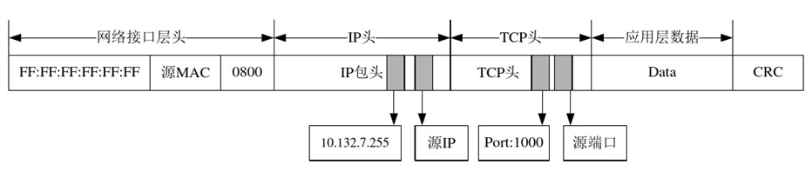
4 广播Frame结构

Slide 8
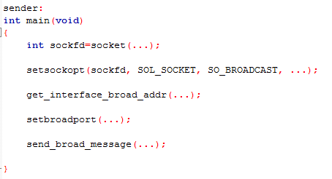
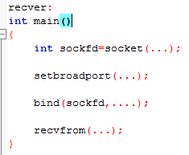
5 伪码实现

Slide 9
6 调试运行

Slide 10
二、组播（多播）

Slide 11
1 广播缺陷
不接受的数据包到应用层才discard

Slide 12
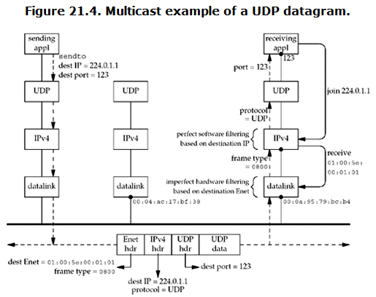
2 多播
仅加入了多播组的客户端接收数据包，在数据链路层将不需要的帧丢弃

Slide 13
2 多播实现原理
D 类地址即为组播地址，其网络号为固定的1110（第0~3位） 范围为 224.0.0.0~239.255.255.255
224.0.0.0---224.2.255.255的绝大部分地址已被使用，建议使用时避开上述地址

Slide 14
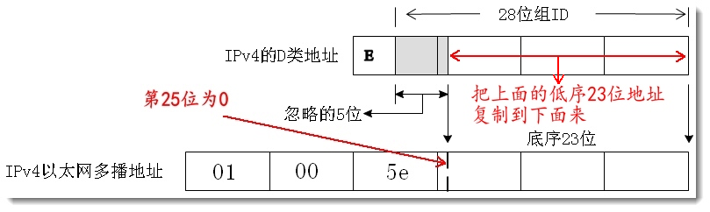

2 多播实现原理
多播MAC地址
  以太网硬件地址是48位，而IP地址是32位，有效IP组播地址是28位，以太网支持IP组播地址到以太网组播地址的映射。
  将IP组播地址的低23位简单地代替特定的以太网地址01.00.5e.00.00.00（16进制）中的低23位。
  例如：IP组播地址224.66.60.89(16进制，其2进制为：1110 0000.0100 0010.0011 1100.0101 1001)映射到以太网的地址为：01.00.5e.66.60.89（16进制）。

Slide 15
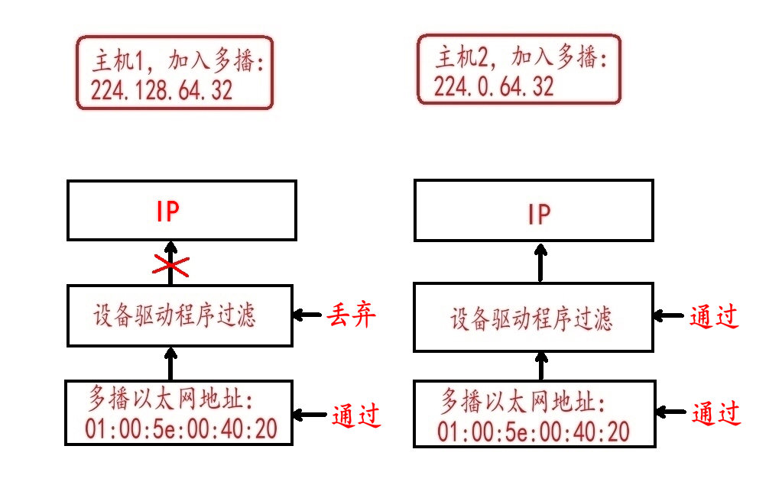

Slide 16
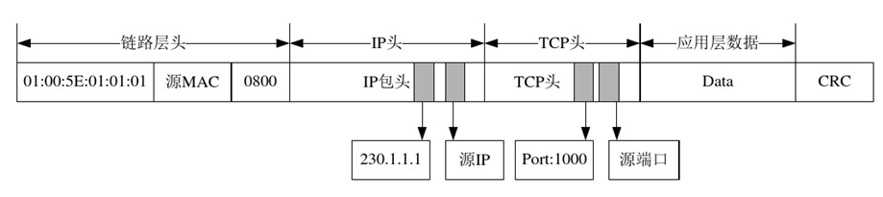
2 多播Frame结构

Slide 17



3 多播实现要点
struct ip_mreq mreq;
  struct ip_mreq {
    struct in_addr imr_multiaddr; /* IP multicast address of group */
    struct in_addr imr_interface; /* local IP address of interface */
  };
加入多播组
struct ip_mreq mreq; bzero(&mreq,sizeof(mreq)); mreq.imr_multiaddr.s_addr=inet_addr("224.1.2.2"); mreq.imr_interface.s_addr=htonl(INADDR_ANY); setsockopt(sockfd,IPPROTO_IP,IP_ADD_MEMBERSHIP,&mreq,sizeof(mreq));

Slide 18
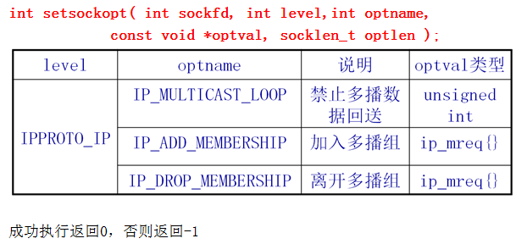
3 多播MAC地址映射图
IP_MULTICAST_LOOP 套接字选项。当该选项被设置时，组播报文也会被本地 接口收到

Slide 19



补充：选项IP_MULTICAST_IF
选项IP_MULTICAST_IF用于设置组播的默认网络接口，会从给定的网络接口发送，另一个网络接口会忽略此数据。
  struct in_addr addr;
  setsockopt(s,IPPROTO_IP,IP_MULTICAST_IF,&addr,sizeof(addr));

Slide 20
问答环节
any question!

